Slide 1
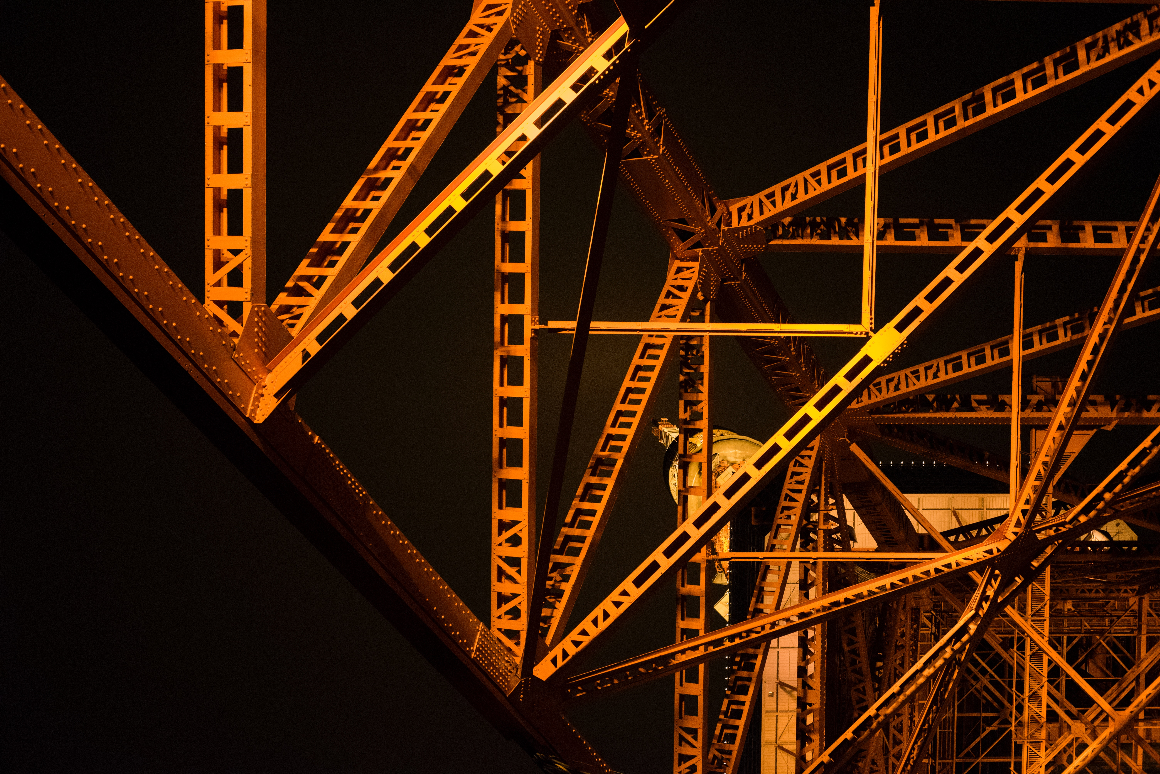
Data Structure chapter 1 자료구조의 시작 & chapter 8 재귀 호출
Daewon Park daewon@wisoft.io ws

Slide 2
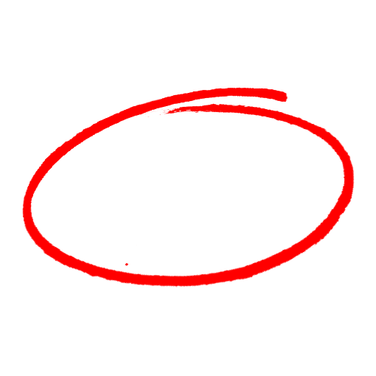
자료구조의 시작
자료구조란 ? : 자료구조는 컴퓨터에 자료를 효율적으로 저장하는 방식
소프트웨어
개발
소프트웨어 개발을 집짓기에 비유한다면 자료구조는 기초 공사에 해당한다.
프로그램의 크기가 커지고 구현할 기능이 많아질수록 자료구조는 매우 중요해진다.
알고리즘
자료구조
컴퓨터 언어
1

Slide 3
자료구조의 필요성과 목적
1. 메모리 절약 : 불필요하고 추가적인 정보 없이 목적에 부합하는 정보만을 저장하여 저장 공간을 효율적으로 사용해야한다.
가장 기본적인 사용 목적.
2. 프로그램 실행시간 단축 : 효율적인 알고리즘을 가능하게 하려면, 먼저 효율적인 자료구조가 선택되어 있어야 한다.
3. 프로그램 구현 간소화 : 프로그램의 목적에 맞게 설계된 자료구조는 프로그램의 구현을 쉽게해준다.
2

Slide 4
자료구조의 분류
자료를 저장하는 방식이나 형태에 따라 크게 두 가지로 나누어진다.
비선형 구조
선형 구조
두 번째 자료
첫 번째 자료
두 번째 자료
세 번째 자료
첫 번째 자료
네 번째 자료
세 번째 자료
리스트, 스택, 큐 등이 대표적.
한 줄로 자료를 연결하여 저장한다는 공통점이 있다.
트리, 그래프 등이 대표적.
각각의 자료들 사이의 앞뒤 관계가 일대일이 아님.
3

Slide 5
시간 복잡도
시간 복잡도란 알고리즘의 수행 시간이 얼마인지를 나타낸다.
수행되는 연산의 수를 가지고 계산하며 알고리즘에서 중요하지 않은 값들은 최대한 무시한다.
빅-오 표기법
시간 복잡도에서 가장 큰영향을 주는 n에 대한 항만을 표시한 방법
O(n)
4

Slide 6
재귀 호출
재귀 호출의 기본 개념은 자기 자신을 다시 호출하는 것,
함수를 실행했는데, 그 함수 내부에서 다시 자기 자신을 실행하는 것.
학습 이유
1. 뒤에서 배울 비선형 자료구조에서 필요하기때문에 배운다.
2. 복잡한 문제를 쉽게 해결기법으로 활용된다.
3
2
1
5
Notes:
1단계에는 무척 크고 어려운 문제가 있는 것을 보여주고, 2단계에서는 문제가 더 작아진 다는것을 알수있고, 3단계에서는 결국 쉬운문제가 되었다.

Slide 7
재귀 호출의 2가지 조건
재귀 호출에서 주의해야 할 점은 무한 루프에 빠지지 않도록 구현해야 한다는 것이다.
재귀 호출이 무한 루프에 빠지지 않기 위한 2가지 조건
1) 호출될 때마다 문제의 범위가 줄어들어야 한다.
2) 종료 조건이 있어야 한다.
6

Slide 8
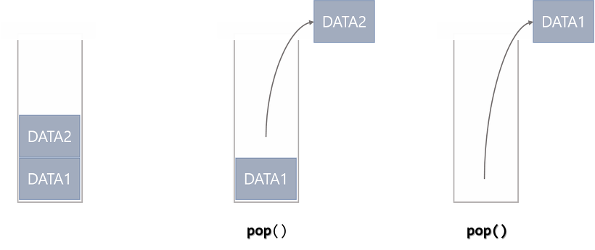
재귀 호출의 단점
1) 속도가 상대적으로 느리다 : 문맥 변경에 추가적인 시간이 필요
2) 함수 호출 횟수에 제한이 있다 : 운영체제의 스택 크기에 제한이 있다.
문맥 변경
내부 지역 변수
입력 파라미터
내부 지역 변수
입력 파라미터
함수 A의 활성 레코드
함수 B의 활성 레코드
A의 활성 레코드를 실행하다가 B의 활성 레코드로 문맥을
변경할 경우 A의 활성 레코드를 스택에 push하여 저장한다.
스택을 이용한 재귀 호출의 실행 과정
7
Notes:
재귀 호출을 사용하면 운영체제 내부적으로 문맥변경이 일어나는데, 이 문맥 변경은 처리하는 과정이 다소 복잡하여 상대적으로 더 많은 시간이 걸린다.
함수 호출횟수가 운영체제의 시스템 스택이 지원하는 수준 이상으로 커지게되면 운영체제의 스택메모리 부족현상(스택 오버플로)이 일어난다.

Slide 9
재귀 호출과 반복 호출
재귀 호출 : 알고리즘이 간결하며 명확함
반복 호출 : 속도가 빠르고 시스템 메모리 사용이 적음
8
Notes:
재귀호출을 제외한 다른방법을 반복호출.

Slide 10
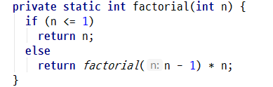
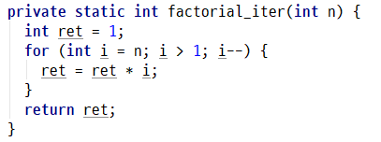
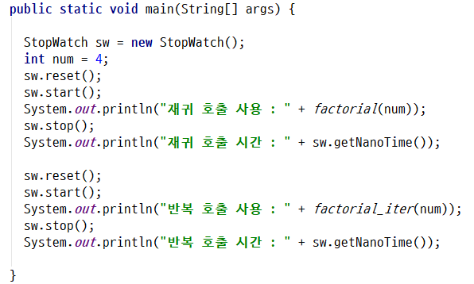
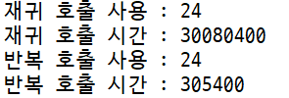
재귀 호출과 반복 호출을 사용한 팩토리얼 함수
9

Slide 11
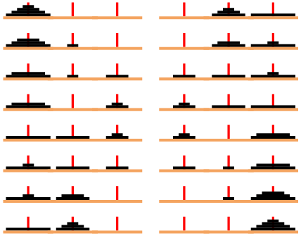
하노이의 탑
제약 조건 1. 한 번에 한 원판만 이동할 수 있다.
제약 조건 2. 맨 위에 있는 원판만 이동할 수 있다.
제약 조건 3. 크기가 작은 원판 위에 큰 원판이 있을 수 없다.
10
Notes:
앞의 팩토리얼의 경우는 코드가 조금 더 길어졌지만 반복호출으로 구현이 가능했습니다. 하지만 이번에 살펴볼 하노이의 탑은 반복 호출 방법으로 문제를 해결하기 어려운 가장 대표적인 예가 됩니다.
반대로는 재귀를 통해서만 문제를 쉽게 해결할 수 있는 가장 대표적인 예라고 할수있습니다. 하노이의 탑은 이 그림처럼 한쪽막대에 쌓여있는 원판을 반대쪽 막대에 옮기는 문제입니다.

Slide 12
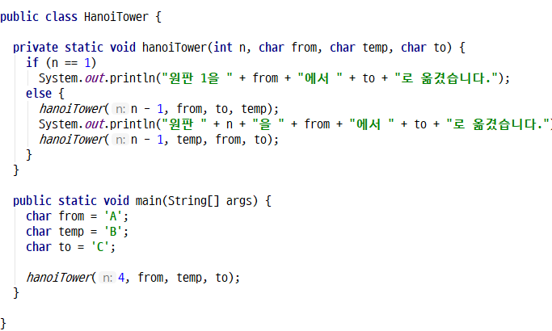
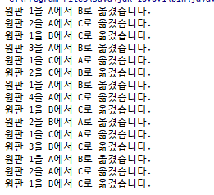
하노이의 탑
10

